Slide 1

语音增强第二组汇报
小组成员：项裕顺 孟祥宇 日期：2022.7.28

Slide 2

团队介绍
孟祥宇：
教育实验学院20级本科生。在本次实习中完成CIFAR数据集的分类，Conv-TasNet论文的阅读与分析，频域模型的训练与优化，时域模型的优化，模型的安卓端部署
项裕顺：
软件学院20级本科生。在本次实习中完成MNIST数据集的分类，Conv-TasNet论文的阅读与分析，频域模型的训练与优化，时域模型的搭建，模型的安卓端部署

Slide 3
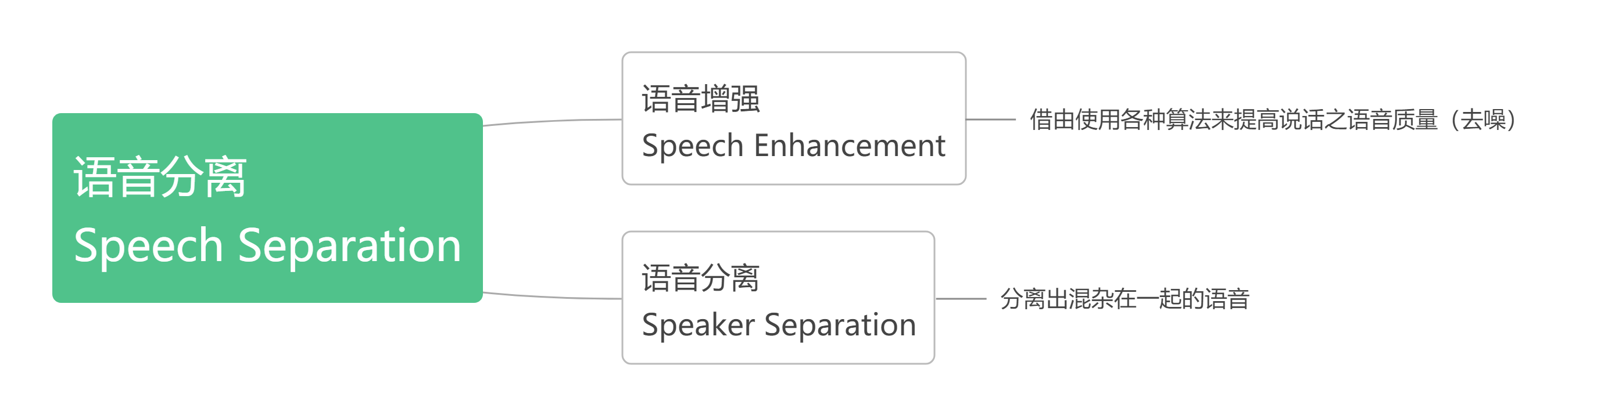
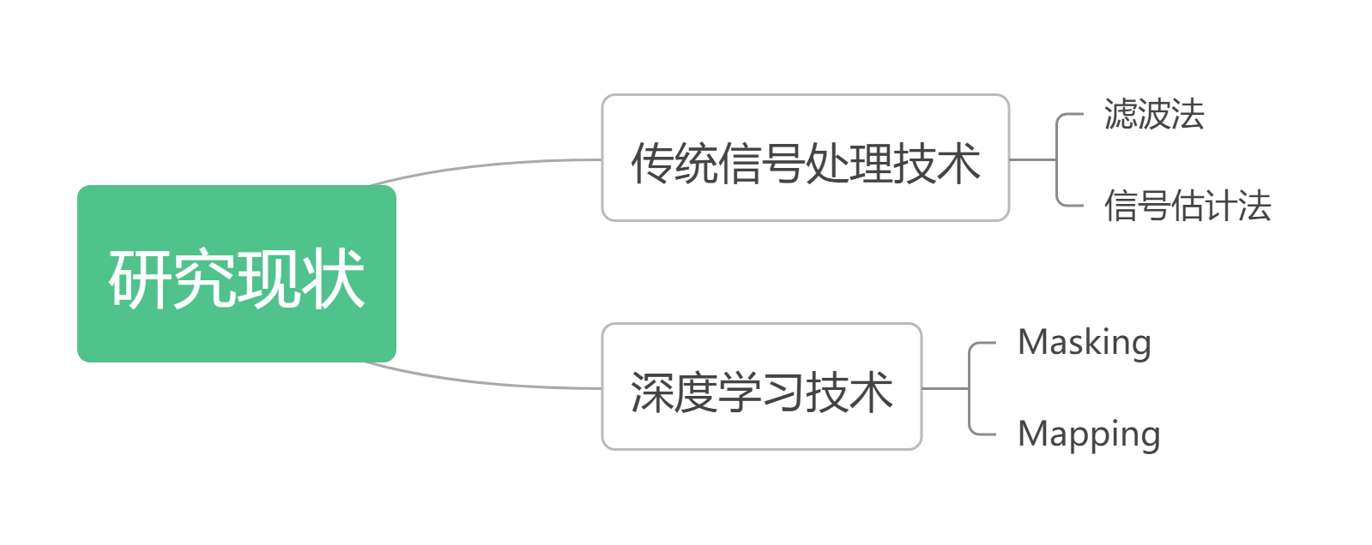
研究目的与现状

Slide 4
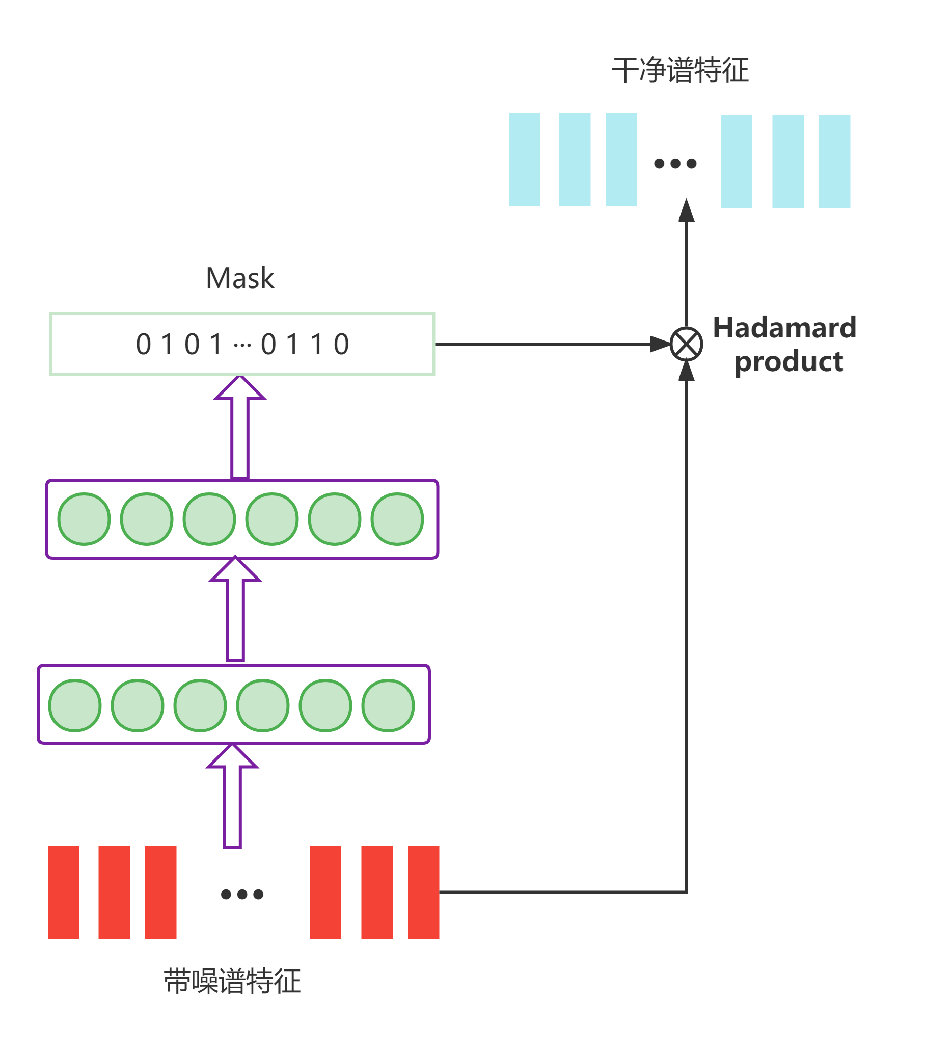
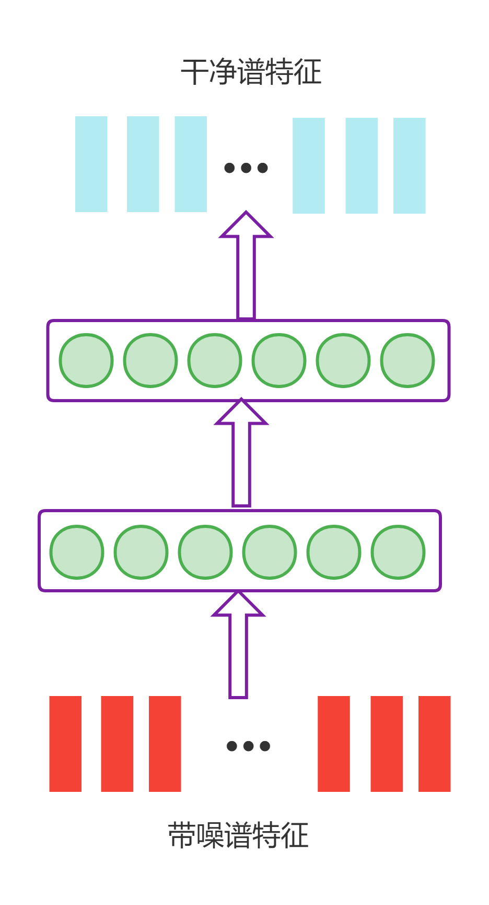
研究目的与现状
Mapping
vs
Masking
Notes:
Mask的数值约定在0，1之间，Mask更好收敛

Slide 5
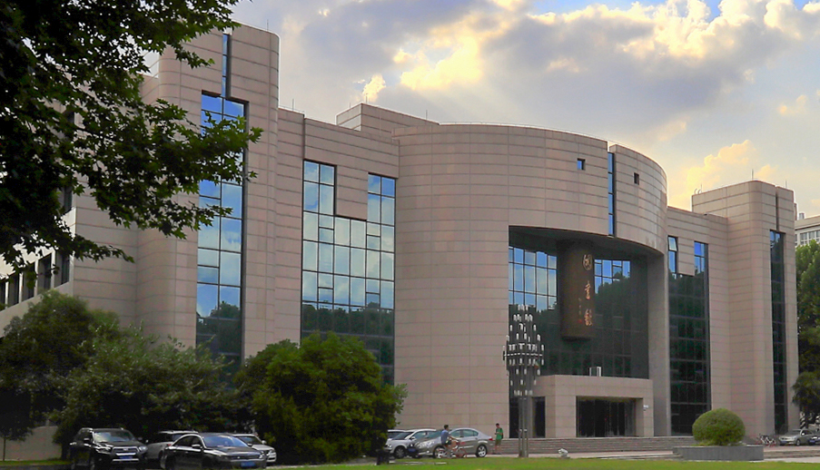
1
进度安排
3
成果展示
2
模型展示
4
收获总结

Slide 6
进度安排
模型展示
成果展示
实习收获
第一周
学习深度学习(pytorch)相关知识和语音基础知识，MNIST和CIFAR数据集的分类
第二周
阅读相关论文(Conv-TasNet) ，学习Conv-TasNet代码框架
第三周
编写并训练频域语音增强模型
第四周
编写并训练时域语音增强模型，将最终的模型部署到安卓端

Slide 7
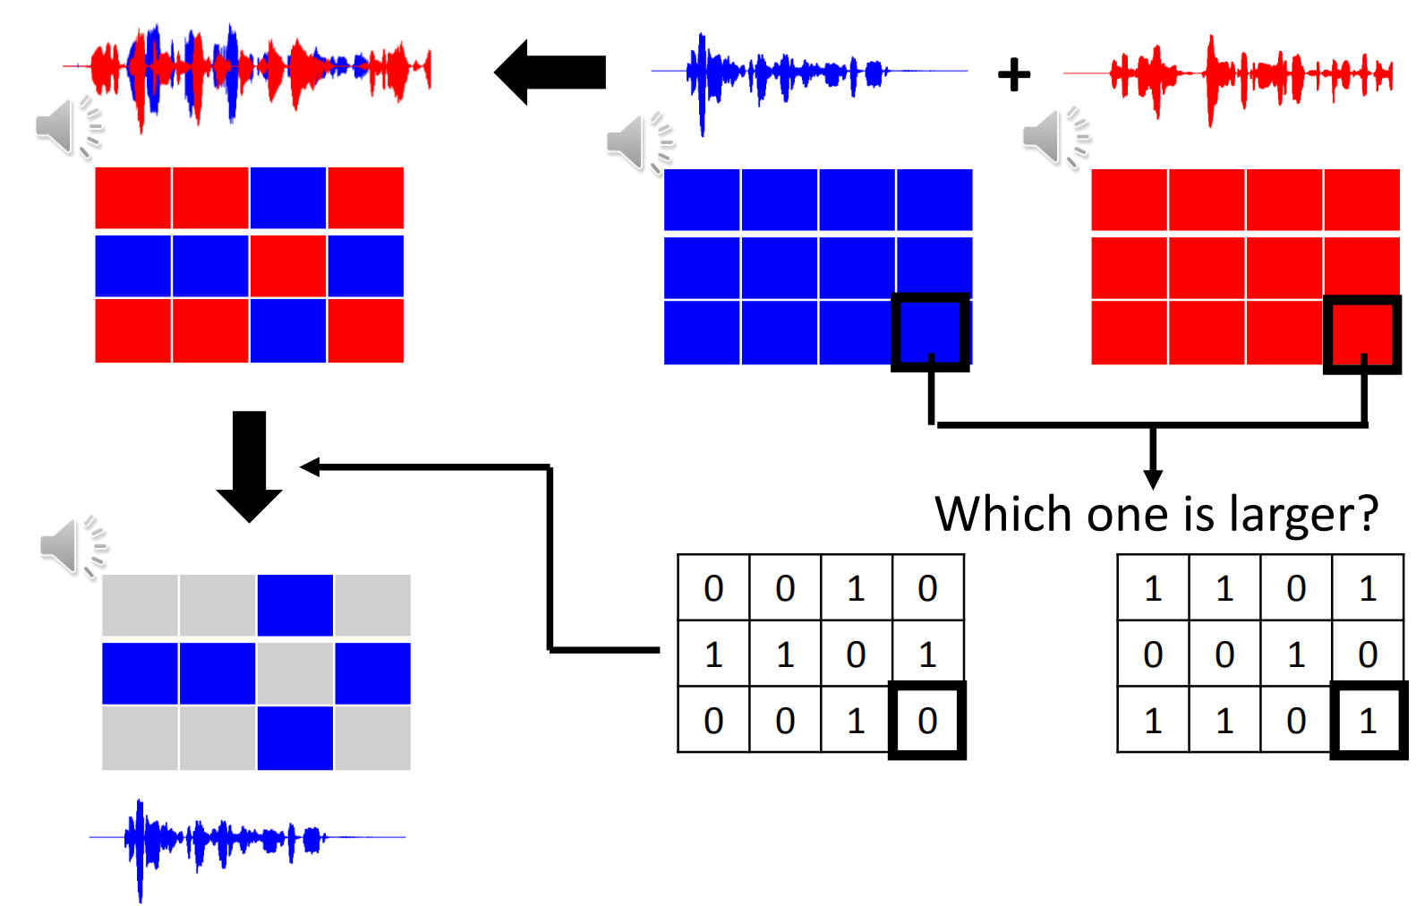
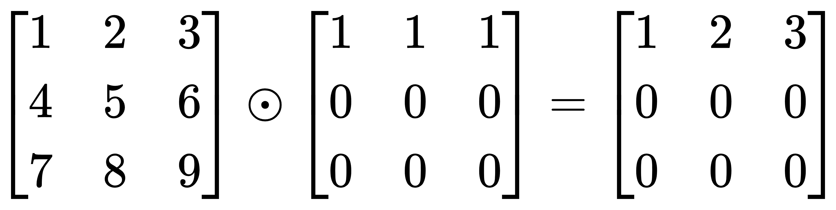
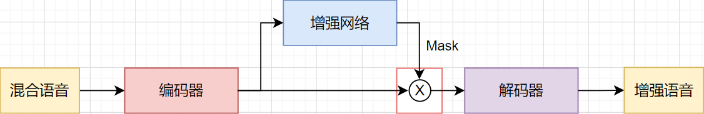
进度安排
模型展示
成果展示
实习收获
时频掩码方法 Ideal Binary Mask (IBM)
输入矩阵
Mask
输出矩阵

Slide 8
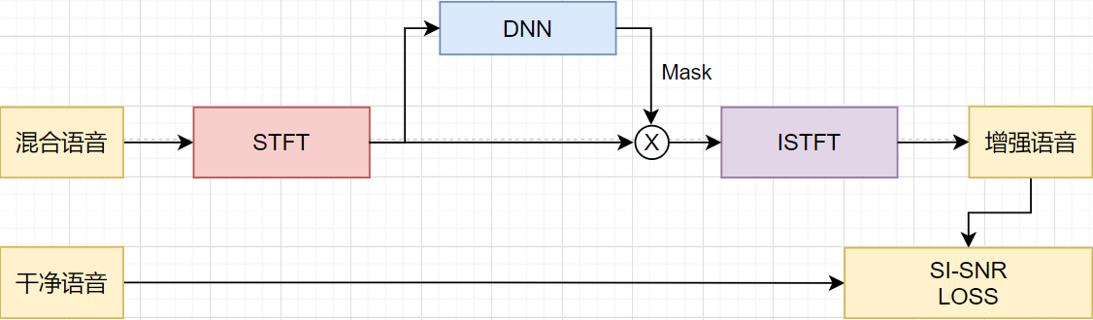
进度安排
模型展示
成果展示
实习收获
频域语音增强模型
输入数据：16K语音
编码器：STFT
增强网络：DNN估计MASK
解码器：ISTFT

Slide 9
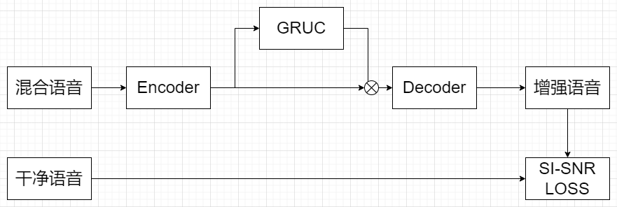
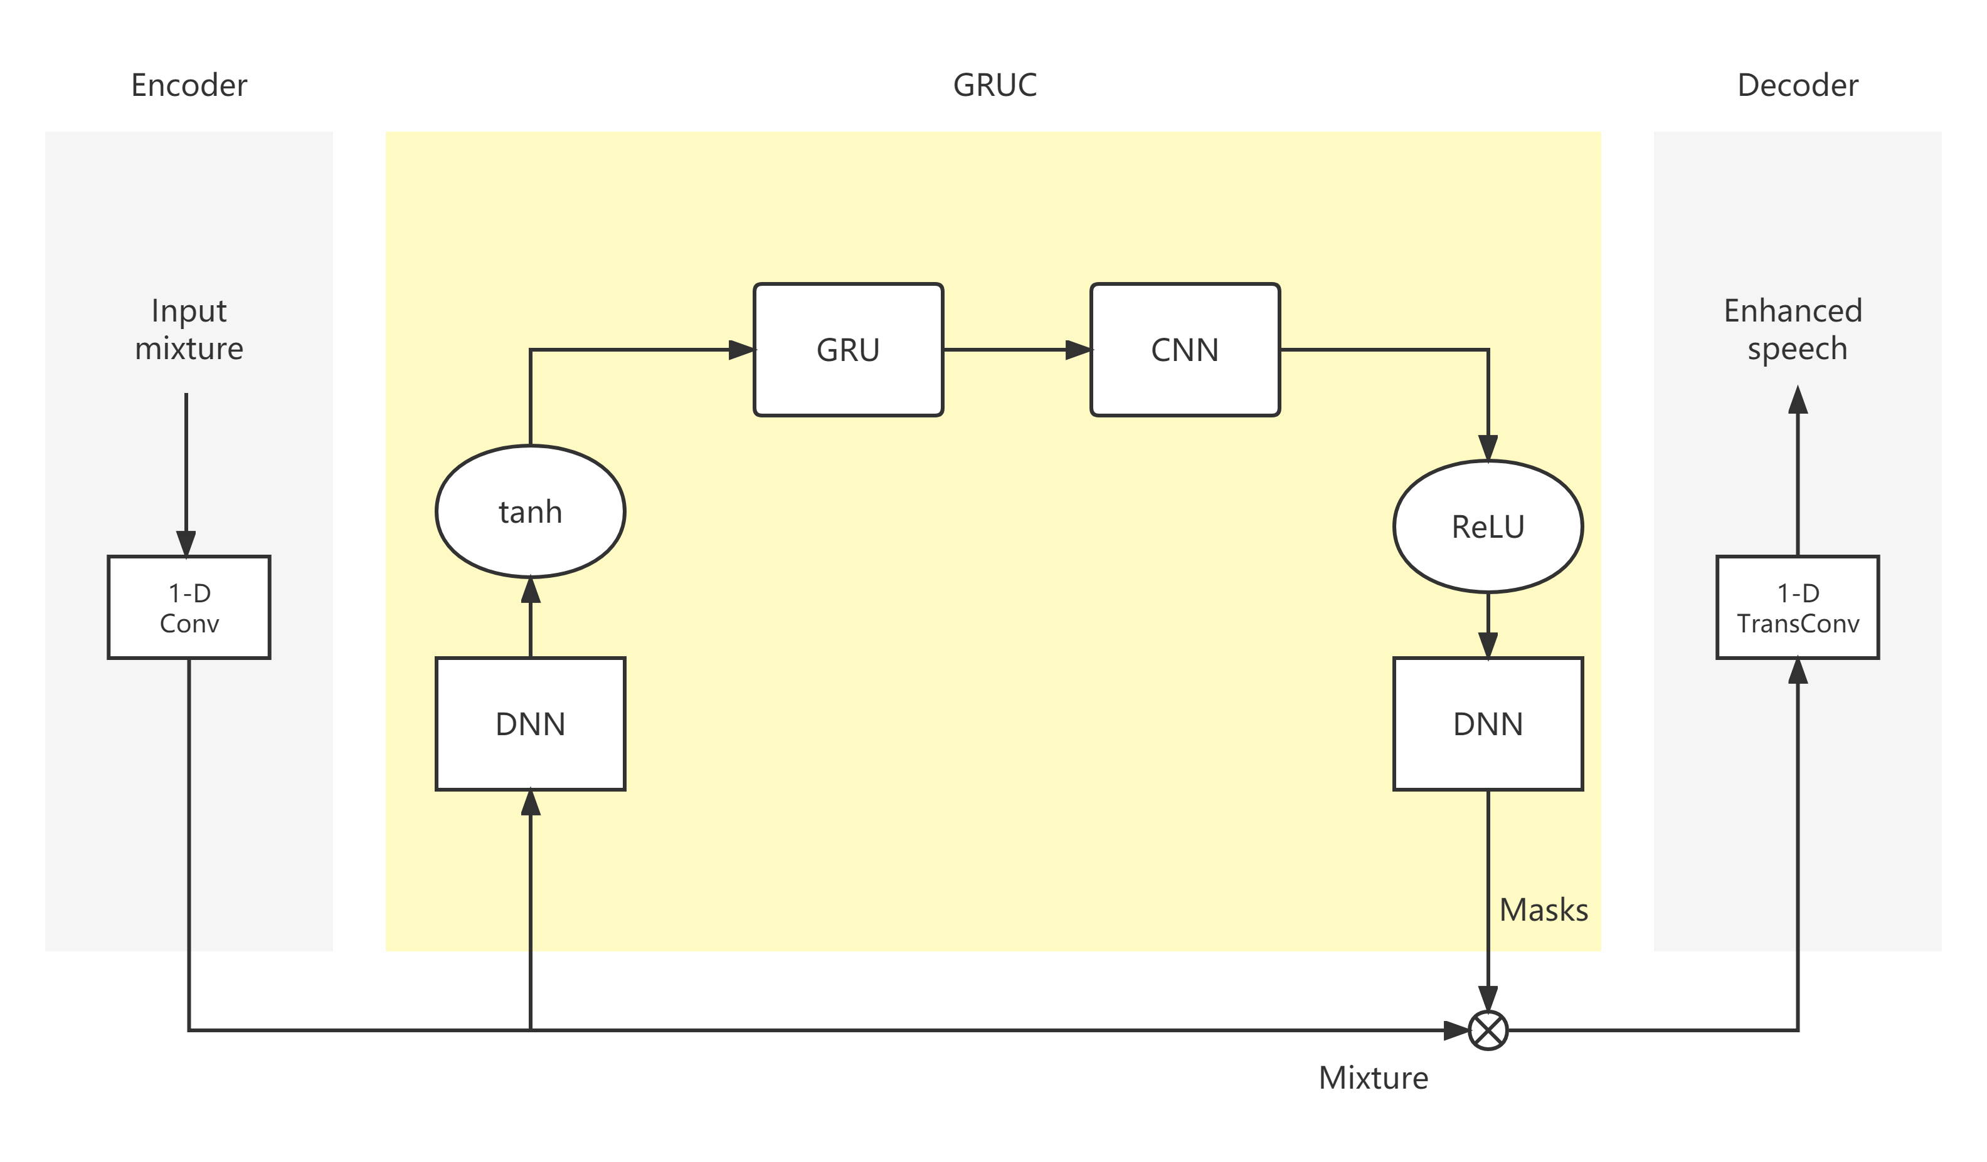
进度安排
模型展示
成果展示
实习收获
时域语音增强模型

Slide 10
进度安排
模型展示
成果展示
实习收获
评估方法
信噪比（Signal-to-noise ratio，SNR）
尺度不变性的信噪比，SI-SNR，忽略幅度变化
SI-SNR，选作loss函数
语音质量的感知评估(Perceptual Evaluation of Speech Quality, PESQ)
短时客观可懂度(Short-Time Objective Intelligibility, STOI)
PESQ和STOI是评估指标，直接提供评估代码

Slide 11
进度安排
模型展示
成果展示
实习收获
数据集——DS_10283
带噪语音
训练集：数据条数11572条、数据时长9.39小时
测试集：数据条数824条、数据时长0.58小时
干净语音
训练集：数据条数11572条、数据时长9.39小时
测试集：数据条数824条、数据时长0.58小时

Slide 12
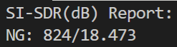
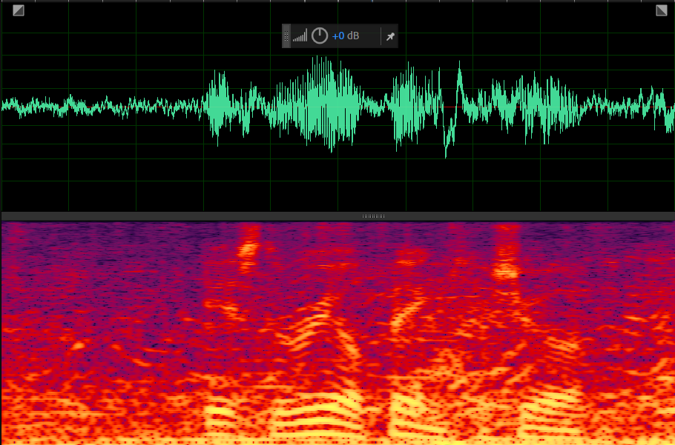
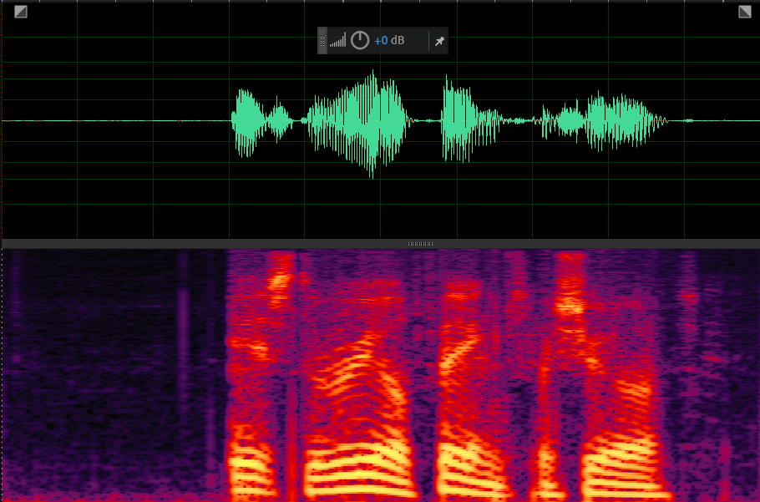

进度安排
模型展示
成果展示
实习收获
频域语音增强模型降噪结果
增强前
增强后

Slide 13
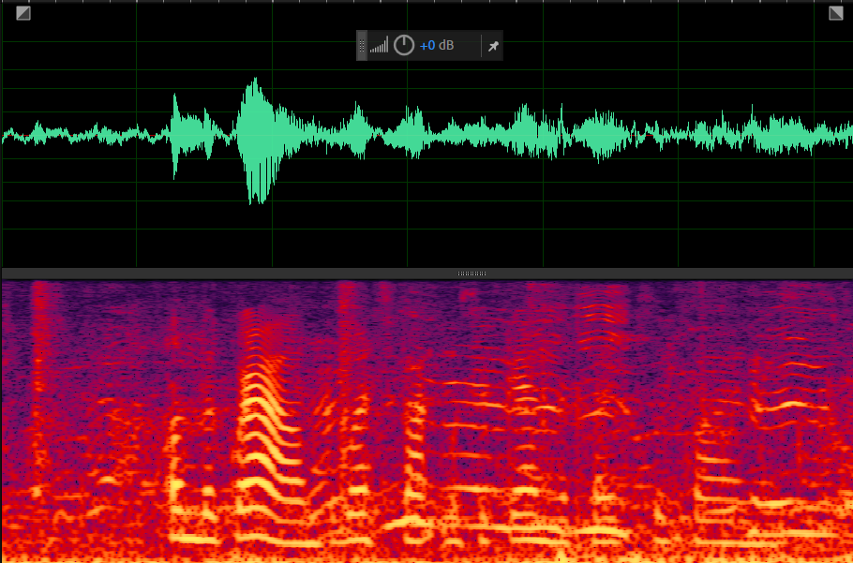
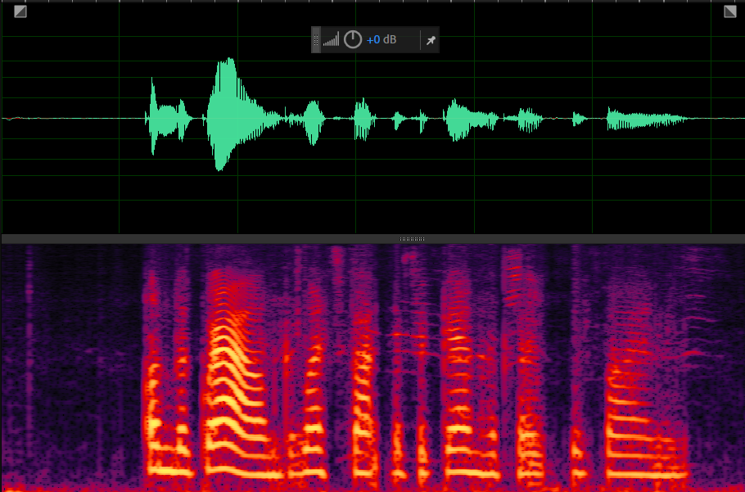
进度安排
模型展示
成果展示
实习收获
时域语音增强模型降噪结果
增强前
增强后

Slide 14
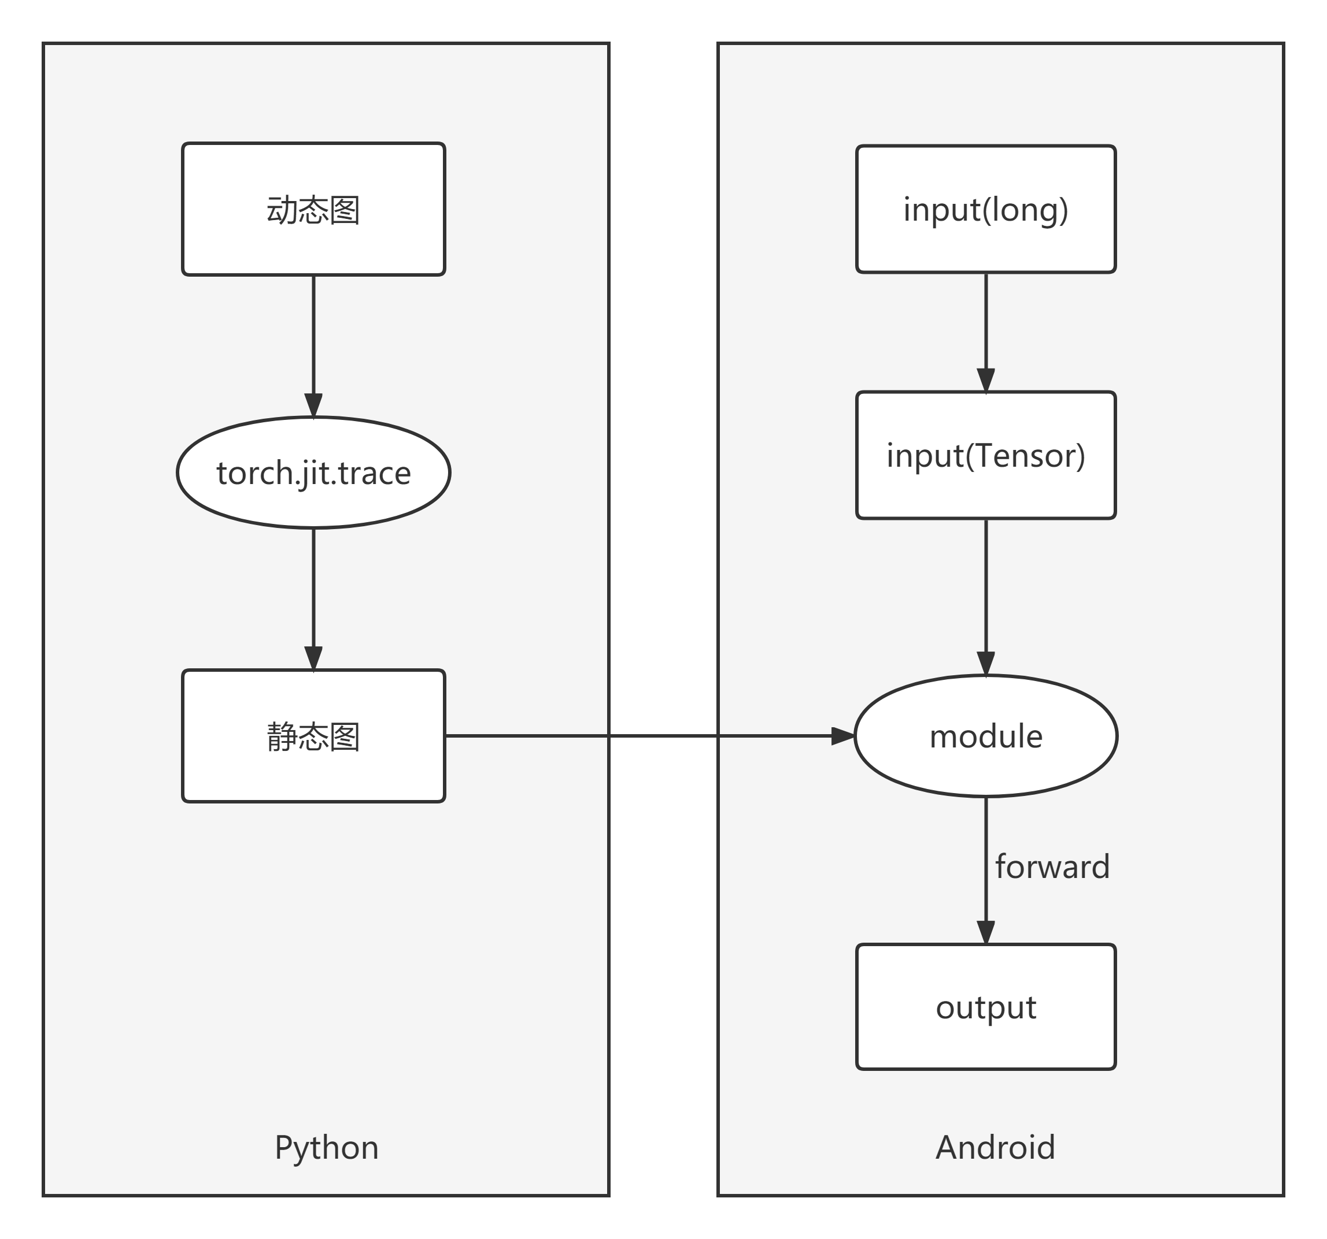
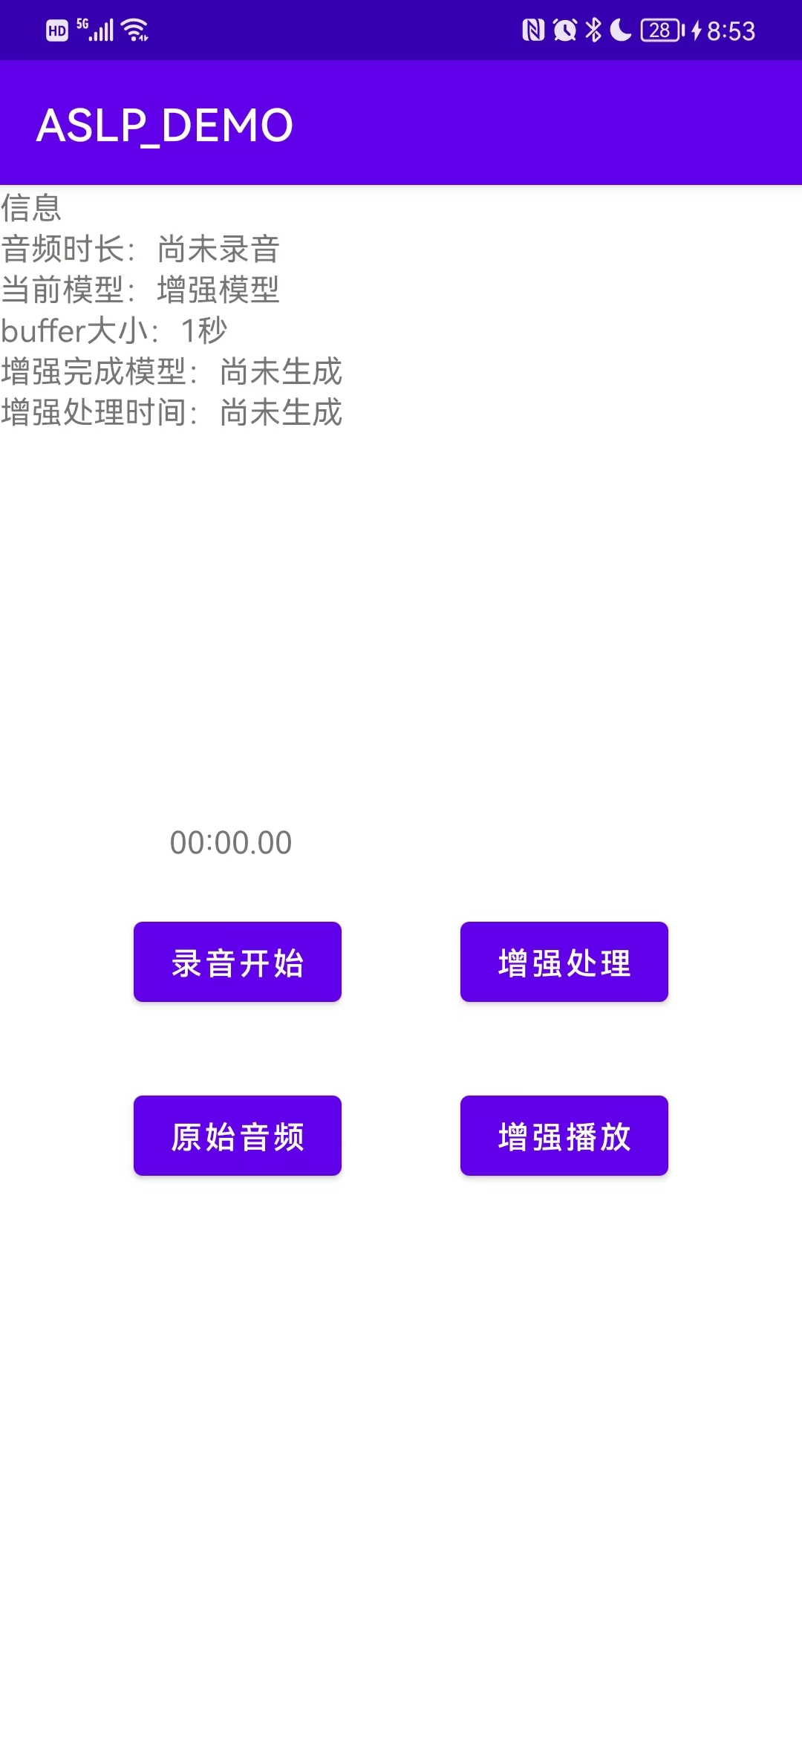
进度安排
模型展示
成果展示
实习收获
安卓部署过程

Slide 15

进度安排
模型展示
成果展示
实习收获
通过四周的实习，我们小组在师兄的指导下讨论合作，学习了深度学习的思想和PyTorch的使用；阅读Conv-TasNet代码的同时对语音分离与语音增强有了更加深刻的了解，并学习了常用的语音增强框架；学习了并实践了语音增强的频域和时域方法，将最后训练得出的模型部署到安卓设备上

Slide 16
答辩到此结束
感谢批评指正

